Slide 1
计算机问题求解-论题1-3 常用证明方法及其逻辑正确性
陶先平
2019年10月22日

Slide 2
Outlines
反证法及其逻辑正确性
分情形证明法及其逻辑正确性
数学归纳法及其逻辑正确性
鸽笼原理证明法及其逻辑正确性

Slide 3
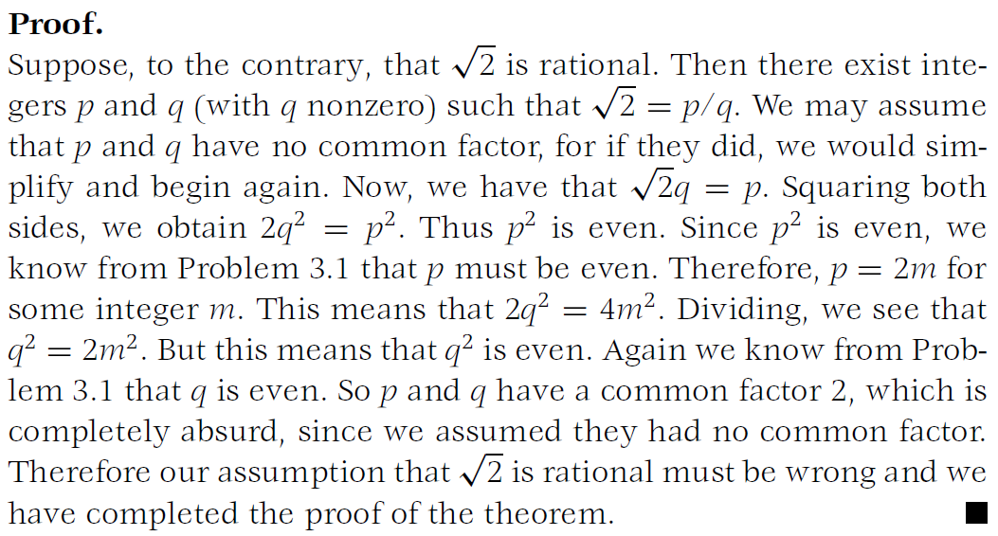
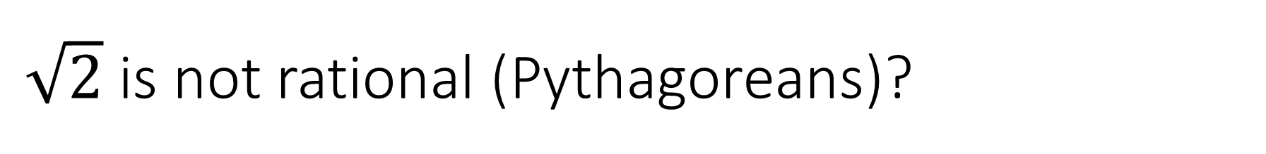
$\sqrt{2}$is not rational (Pythagoreans)?
你有没有怀疑过这个”therefore”的正确性？
Notes:
已知的前提太少，不便于进行因果分析
P->Q

Slide 4
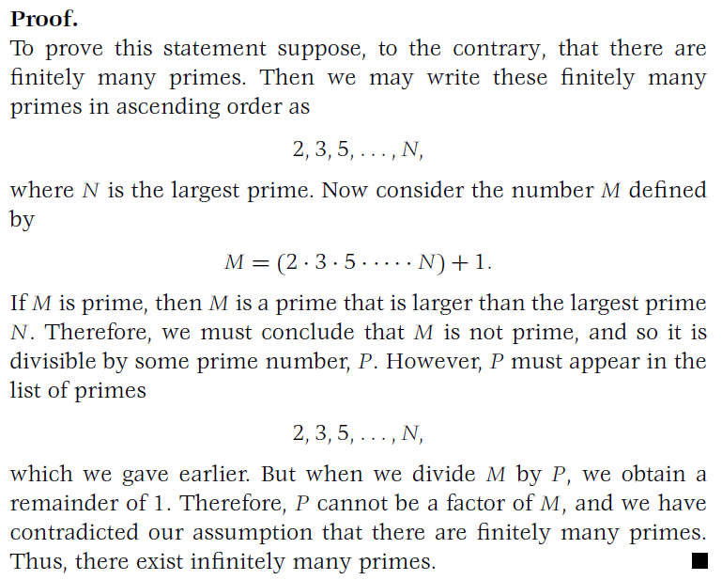
There are infinitely many prime numbers.
We set a contrary of our theorem and use this assumption to start
Then we get a contradiction through a valid argument
Then we get the theorem quickly
Notes:
Suppose that there are finitely many prime numbers Then we get an contradiction. Then we get the theorem

Slide 5
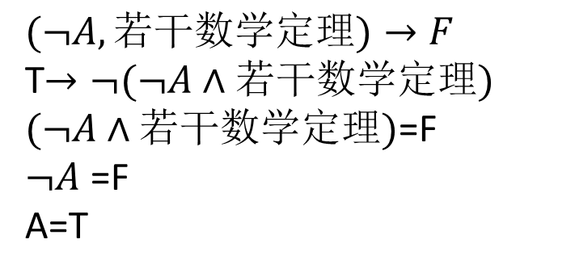
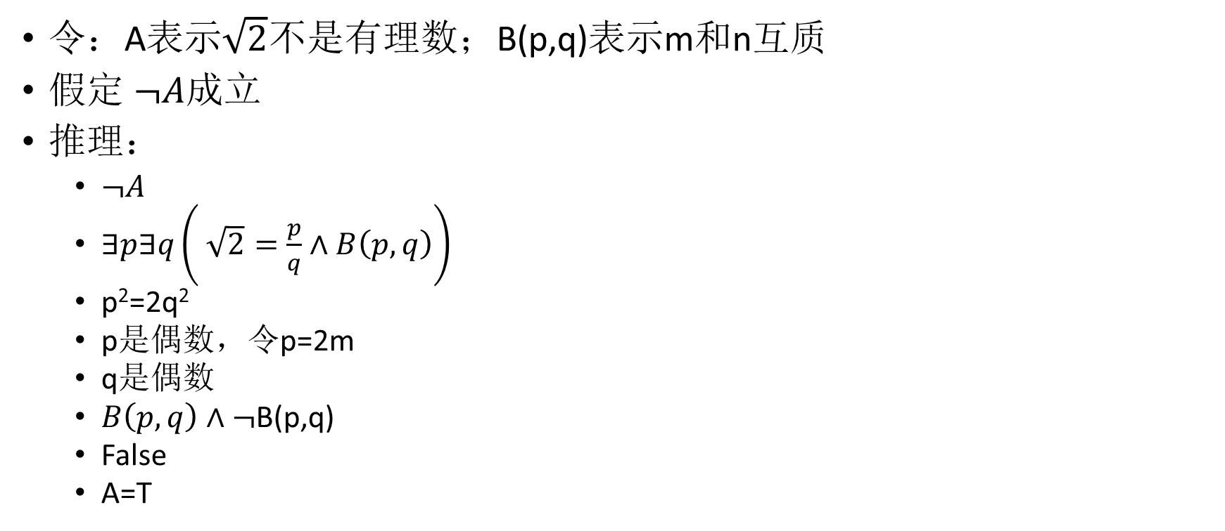
反证法的逻辑正确性必定来自于逻辑！
令：A表示$\sqrt{2}不是有理数$；B(p,q)表示m和n互质
假定 $¬A成立$
推理：
$¬A$
$∃p∃q\left( \sqrt{2}=\frac{p}{q}∧B\left(p,q\right)\right)$
p²=2q²
p是偶数，令p=2m
q是偶数
$B\left(p,q\right)$ $∧¬$B(p,q)
False
A=T
//注意以下推理中p和q的辖域
$$(¬A,若干数学定理)→F$$
T$→¬(¬A$ $∧若干数学定理)$
$(¬A$ $∧若干数学定理)$=F
$¬A$ =F
A=T
其实，这两步之间的逻辑还挺复杂，更为本质！

Slide 6

反证法的逻辑正确性必定来自于逻辑！
定理证明：
前提：一组命题公式A₁, A₂, …, A_{k}
结论：一个命题公式B
如果是这样：
前提：一组命题公式$¬$B,A₁, A₂, …, A_{k}
结论：F
即：$¬$B,A₁, A₂, …, A_{k}=>F
$¬$B $∧$A₁ $∧$ A₂ $∧$ … $∧$A_{k}=F
A₁, A₂, …, A_{k}为真
$¬$B=F
B=T
问题1：在这个一般性的定理证明过程中，你现在能说清楚反证法的基本方法和它的逻辑正确性吗？

Slide 7
问题2
反证法有时比直接证明法更好用。你能说说为什么吗？
如果需要你证明如下定理，你有什么想法？
前提：A1,A2,…,Am
结论：B1或者B2或者…或者Bn
Notes:
多了一个或者多个前提

Slide 8

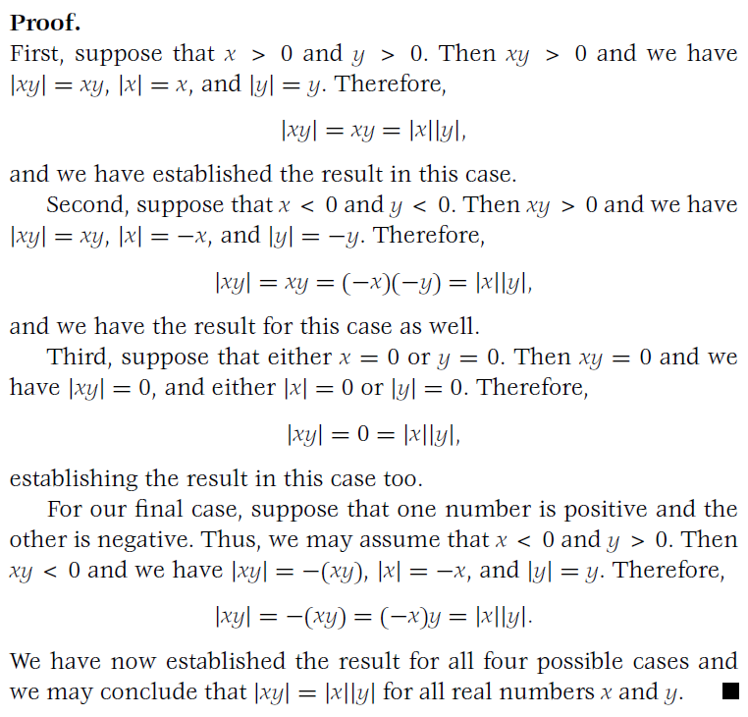
问题3：这种证明方法为什么被称为分情形证明法？
问题5：有的时候，我们在证明时会用到“不失一般性”这个词，你理解这是什么意思吗？
问题4：这种证明方法最“令人担心”的是什么？

Slide 9
问题6：你能用学过的逻辑知识说明分情形证明法的正确性吗？
证明p→q，如果恰有p≡p₁ ∨p₂ ∨… ∨p_{n,}则有：
(p→q) ≡ (p₁ →q) ∧(p₂ →q) ∧… ∧(p_{n} →q)
因此：
p≡p₁ ∨p₂ ∨… ∨p_{n}成为关键所在，成为这种证明方法的“令人担心”的地方

Slide 10
存在性证明
证明具有某种性质的对象的存在性
∃xp(x)
基本方法：
构造法：找到一个a，p(a)=T
非构造法：归谬证明∀x¬p(x) = F
讨论题：
Chomp游戏，你该如何幸存？

Slide 11
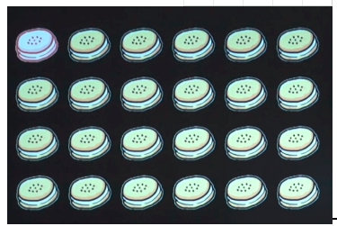
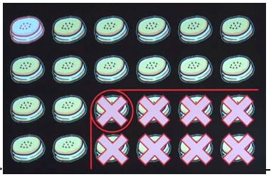
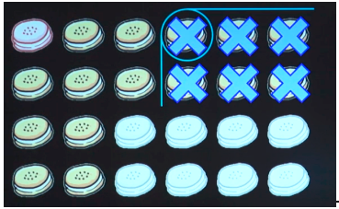
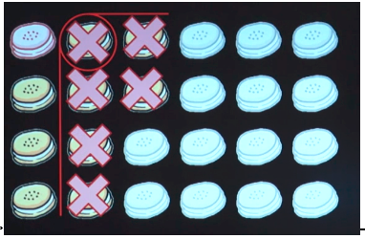
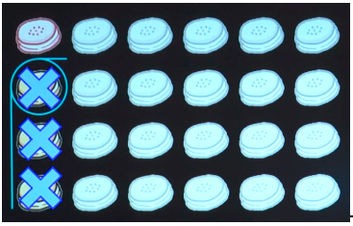
Chomp游戏
a
b
c
d
e

Slide 12
Chomp游戏可以先行必胜
存在性证明方法的一种典范
存在性证明的非构造法的一种典范
证明思路：
不可能平局：最多MN步骤必定出结果
假设后手可以必胜：
先手取走（m,n）,后手根据自己的必胜策略，取走（a,b）,然后按照拟定的后续步骤s1,s,2,…,sk获胜
（剧情回退）先手取走(a,b),然后按照s1,s,2,…,sk获胜
先手可以必胜

Slide 13

关于数学归纳法
数学归纳法通常可以用于证明形如以下的命题：
$∀xP(x)$
如果x是一个自然数集合
问题7：对于这个说法，你有什么感想？你心目中印象最深刻的用数学归纳法证明的定理是什么？

Slide 14
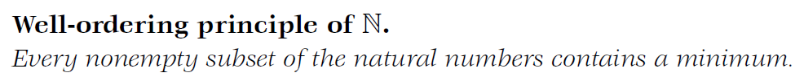
数学归纳法的逻辑基础是什么？
其合理性来自证明对象的结构：
自然数的结构：
0(或者1)是自然数；
如果k是自然数，k的“后继”也是自然数；
自然数只能通过使用上述规则有限次得到
一般来讲，我们用良序性来描述上述类似结构：

Slide 15
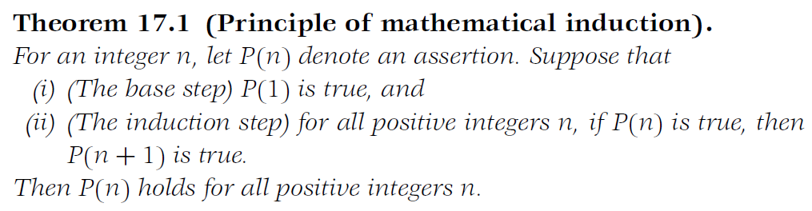
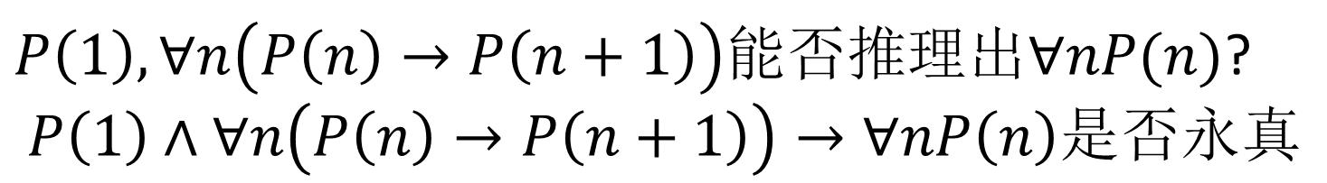
数学归纳法的逻辑正确性会在哪儿被质疑？
$P\left(1\right),∀n\left(P\left(n\right)→P\left(n+1\right)\right)能否推理出∀nP(n)$?
$$P\left(1\right)∧∀n\left(P\left(n\right)→P\left(n+1\right)\right)→∀nP\left(n\right)是否永真$$

Slide 16
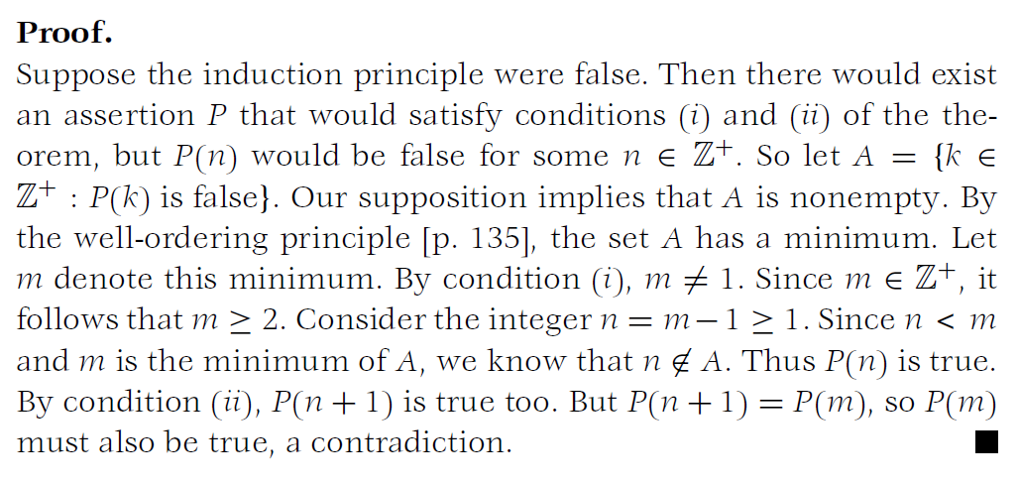
几个问题：1，良序性如果没有，数学归纳法会出什么问题？
2，两个前提条件分别在哪里被使用？

Slide 17
两个范例
用数学归纳法证明用4分和5分就可以组成12分及以上的每种邮资：
奠基：3个4分硬币组成12分
假设：k分邮资可以由4分和5分硬币组成
归纳：k+1分
如果k分邮资组合中含有4分硬币，用5分硬币替换，得到k+1分
如果k分邮资组合中不含有4分硬币，？？？
所有的马都是白马
令p(n):任意n匹马都是同一种颜色
奠基：p(1)成立
假设：p(k)成立
归纳：(p(k)->p(k+1))
将k+1匹马分为两群：前k匹马同色（不失一般性，为白马），后k匹马同色，这两群马均同色，为白马
K+1匹马均为白色，同色
结论为真，证明结束
问题出在哪里？
Notes:
K=5m，m>=3, 用4个4分，替换3个5分，得到k+1

Slide 18
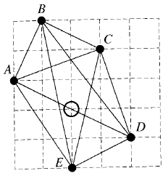

鸽笼原理示例
观察：坐标是(a,b),(c,d)的点，其中点坐标为：
因此：如果ac同奇偶，bd同奇偶，其中点是整数，是格点

Slide 19
看不见的鸽笼，看不见的鸽子
自然数1,2,3,…,n²+1的任何一种排列中，必然含一个长度不小于n+1的严格递增链或严格递减链
假设严格递增与递减序列最大长度均不大于n, 建立n*n矩阵M如下：
M[i,j]=k( k∈{1,2,…, n²+1}) iff 在所给的序列中以k开始的严格递增序列长度为i, 以k开始的严格递减序列长度为j
j
a,b,c,…,k,…,s
i
1,2,3,…,n²+1的一种排列
排列中的每个元素都一定会出现在矩阵M中，矩阵M最多有n²个位置=》必有两个元素在同一个位置
假设有p,q都落入了M[i,j]中，分析p,q大小和p,q在排列中出现的位置，有若干情况p<q;p>q;p在q前;p在q后：
无论何种情况，如p<q;p在q前,从p的递增序列长度一定大于i。
矛盾！

Slide 20

关于鸽笼原理的讨论
为什么以下定理被命名为鸽笼原理？
Let A and B be finite sets and let f:A->B. If |A|>|B|, then f is not one to one function.
一定存在多个A中元素，被映射到同一个B中元素！

Slide 21
Knowing Each Other or Not
Problem: show that among any 6 persons, there are 3 who know
each other, or there are 3 who don’t know any two others.
Pigeonhole 1: those knowing A
B
C
There must be at least 3 elements which fall into one of the two pigeonhole.
D
A
not knowing each other
knowing each other
Pigeonhole 2：those not knowing A

Slide 22
最后几个问题：
1，一个证明的正确性是由哪些方面保证的？
2，一个正确的结论是由哪些方面保证的？
3，证明方法在证明过程中起到了什么作用？

